Slide 1
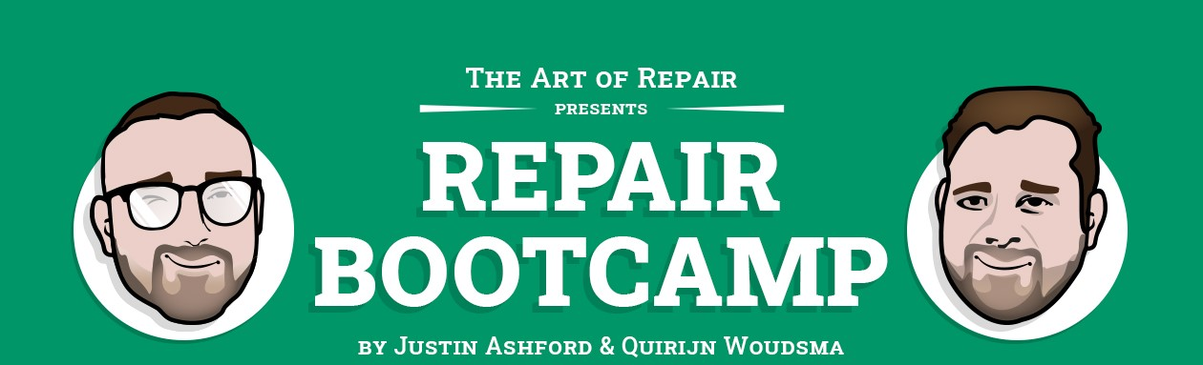
Alles wat je weten moet over onze
mobile repair courses. 10 vragen en antwoorden.
P o w e r e d b y

Slide 2
FAQ over The Art of Repair-bootcamps: 1. Waarom zou je 'reparatie' als service introduceren? 2. Waarom zou je een training volgen? 3. Waarom je voor onze trainingen moet kiezen? 4. Hoeveel tijd en geld kost het? 5. Heb ik bepaalde vaardigheden nodig om deze training te volgen? 6. Wie zijn de trainers? 7. Wat soort reparaties kun je vol vertrouwen uitvoeren na deze training? 8. Wat zijn de potentiële inkomsten van de vaardigheden die tijdens deze training zijn geleerd? 9. Hoe kun je je vaardigheden verbeteren? 10. Wat zijn de belangrijkste succesfactoren? 11. Wat gebeurt er als het mij niet lukt om reparaties uit te voeren? 12. Zie je beren op de weg? We geven je wat tips om de weg vrij te maken.

Slide 3
1. Waarom zou je 'reparatie' als service introduceren? Voor winkels die nog geen reparaties uitvoeren:
Het is een interessante extra inkomstenbron, enkel overleven op abonnementen en accessoires wordt steeds lastiger!
Klanten willen graag een one-stop-shop dienstverlening;
Reparatie is een makkelijke manier om fysiek meer klanten in de winkel te hebben, hetgeen online niet kan;
Relatief lage investering;
Als jij het niet doet, doet een ander het wel;
Als je het goed doet, weet straks iedereen je te vinden. Je wordt de local hero in jouw dorp of stad;
Speel in op het duurzaamheid aspect: men wil graag repareren;
Repareren is voordelig, men zal dit in de huidige economische situatie sneller overwegen.

Slide 4
2. Waarom zou je een training volgen?
Reparaties uitvoeren zonder dat je over de juiste vaardigheden beschikt, is slecht voor je reputatie. En als de klant vaak terug komt, kost het je ook nog veel geld!
Zonder intensieve fysieke oefening duurt het lang om de benodigde vaardigheden onder de knie te krijgen. Onder begeleiding oefenen, oefenen en nog eens oefenen is het enige dat succes biedt!;
Zonder de juiste training weet je nooit welke apparatuur, gereedschappen en onderdelen je het beste kunt gebruiken;
Met zoveel verschillende modellen en technische mogelijkheden, is het belangrijk dat je de basis begrijpt. We leren dus stapsgewijs!
Als je weet waar je mee bezig bent, kun je reparaties met vertrouwen uitvoeren en kunnen je klanten op jou vertrouwen als hun professionele reparateur. Wij gaan je dat vertrouwen geven!

Slide 5
3. Waarom je voor onze trainingen moet kiezen?
Bewezen succesvol in het geven van vertrouwen aan cursisten om allerlei soorten reparaties uit te voeren, niet alleen smartphones/tablets maar ook laptops, game consoles, TV’s et;.
Onder leiding van YouTube goeroe Justin Ashford die wereldwijd gerespecteerd wordt;
De trainers hebben of hadden eigen winkel(s), ze begrijpen de business als geen ander;
Een tevredenheidsscore van 9,7 van 10 afgestudeerde studenten!
Wij hebben het grootste en meest geavanceerde lab van Nederland;
Je wordt automatisch onderdeel van een reparatie community en maak kennis met diverse vakgenoten in NL en Europa;
Eenmaal afgestudeerd ben je onbeperkt (gratis) welkom in het lab om aan te sluiten wanneer je vastloopt met bepaalde repairs;
Deze training is door Techniek Nederland en OFED selecteert als de meest waardevolle training! Zij dragen tevens bij aan de verdere doorontwikkeling van de training. Powered dus by:

Slide 6
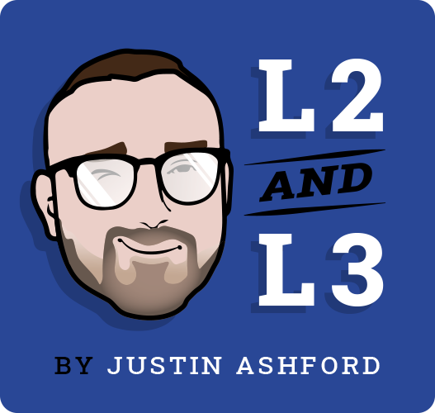
4. Hoeveel tijd en geld kost het? Wij bieden twee soorten training aan: L1/L2 (basisreparaties): - Min. 40 uur thuis studeren met e-learning BESCHIKBAAR VANAF MEI 2023! - 4 dagen fysieke training (e-learning moet afgerond zijn) L2/L3 (micro solderen): - Min. 40 uur thuis studeren met e-learning BESCHIKBAAR VANAF MEI 2023! - 7 dagen fysieke training (e-learning hoeft nog niet gedaan te zijn)

Slide 7
Modern lab met de nieuwste apparatuur!

Slide 8
Investering in studietijd
Tijdinvestering L1/L2 (Basisreparaties)
E-learning (thuisstudie met video's en oefeningen) BESCHIKBAAR VANAF MEI 2023! | Ca. 40 uur
Het fysieke gedeelte bestaat uit een 4-daagse training op locatie. De eerste ochtend wordt de theorie herhaald. De rest van de tijd wordt besteed aan oefenen, oefenen en nog eens oefenen! | 36 uur
Leer van anderen door het lab te bezoeken of lid te worden van een Facebook-/WhatsApp-groep | Voortdurend
Tijdinvestering L2/L3 (Micro solderen)
E-learning (thuisstudie met video's en oefeningen) BESCHIKBAAR VANAF MEI 2023! | Ca. 40 uur
Het fysieke gedeelte bestaat uit een 7-daagse training op locatie. De eerste dag wordt de theorie herhaald. De rest van de tijd wordt besteed aan oefenen, oefenen en nog eens oefenen! | 56 uur
Leer van anderen door het lab te bezoeken of lid te worden van een Facebook-/WhatsApp-groep | Voortdurend

Slide 9
Inhoudelijke training?
Investering in geld
 | Investering L1/L2 (Basisreparaties)
1 | E-learning L1/L2 | € 150 per jaar
2 | Fysieke training L1/L2 | € 1.250 eenmalig
3 | Gereedschap L1/L2 | +/- € 350 eenmalig
 |  | € 1.750 ex. BTW
 | Break-even-point (á € 40) | 44 reparaties = ca. 2 maanden
 | Investering L2/L3 (Microsolderen)
1 | E-learning L2/L3 | € 250 per jaar
2 | Fysieke training L2/L3 | € 2.150 eenmalig
3 | Benodigdheden voor micro solderen | +/- € 1.500 eenmalig
 |  | € 3.650 ex. BTW
 | Break-even-point (á € 80) | 46 reparaties = ca. 4 maanden
Alle bedragen zijn excl. BTW

Slide 10
Tijd voor heel veel waardevolle info!

Slide 11
Startvoorraad onderdelen
L1/L2 (basisreparaties)
L2/L3 (micro solderen)
Ondersteunde modellen:
iPhone:8, X, XR, XS, 11, 12, 13-serie Samsung: A40/41/51/52/S20/21-serie
Ondersteunde modellen:
Onderdelen Samsung | Onderdelen For iPhone/iPad
Display (refurb) | Display
Batterij | Batterij
Charger port | Charger port
Main flex | Power flex
Charge board | Volume flex
Adhesives | Earspeaker
 | Adhesives
Onderdelen Samsung | Onderdelen For iPhone/iPad
De meest recente lijst is op te vragen per mail (sales@2service.nl)

Slide 12
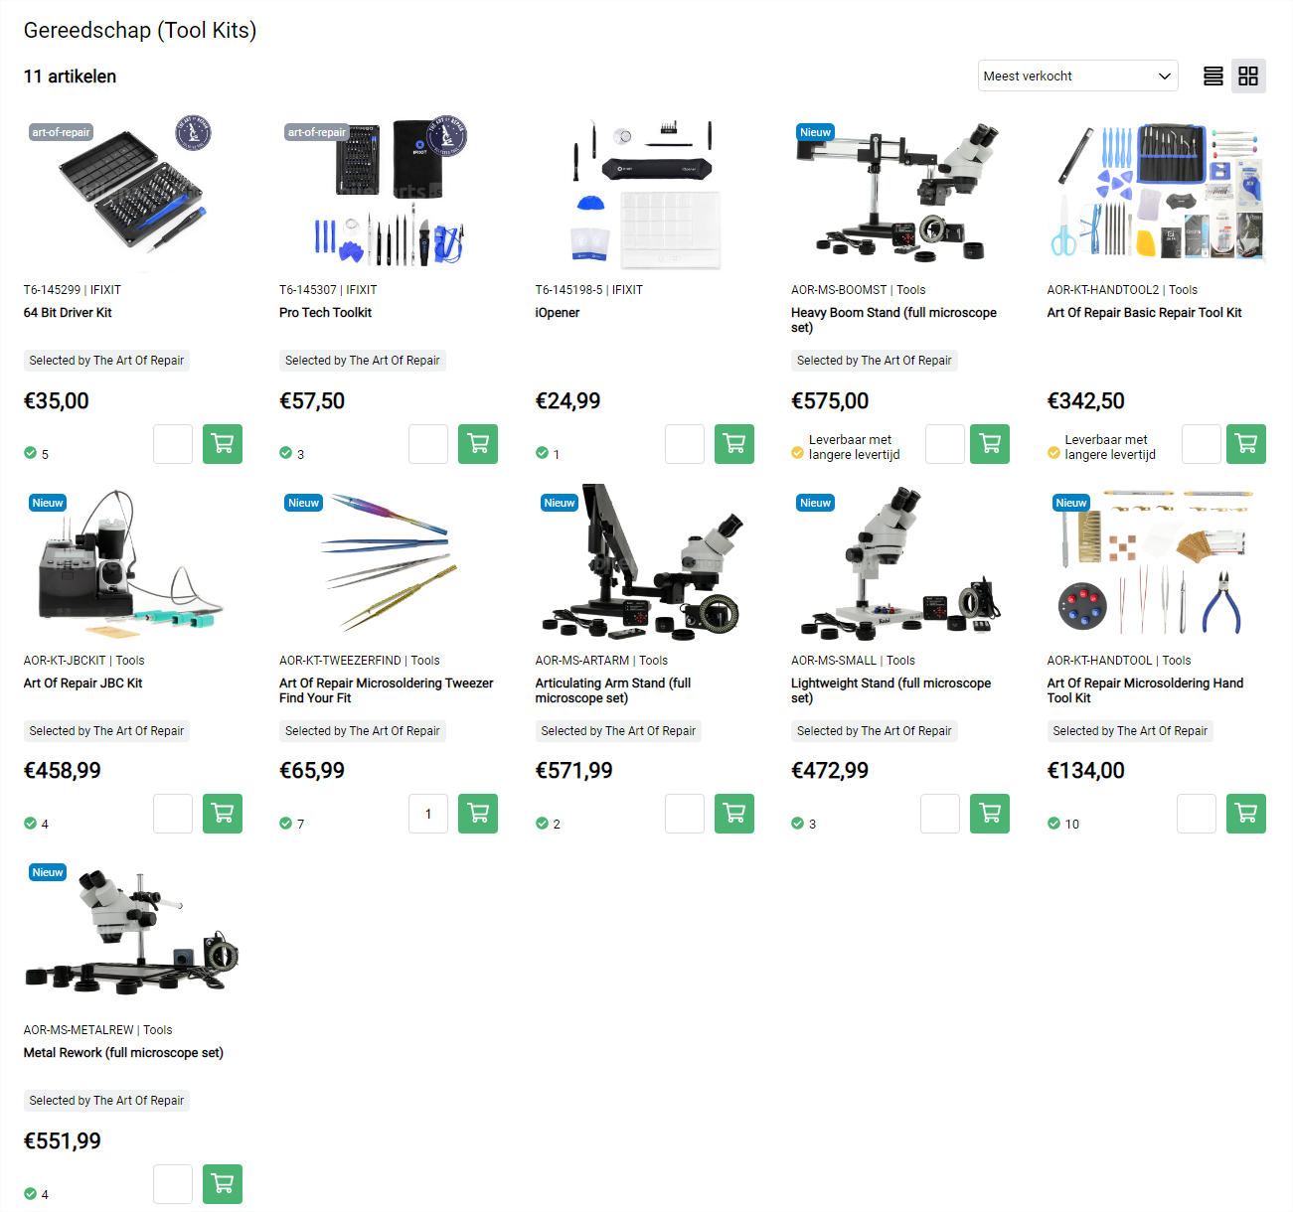
Gereedschap
We hebben 8 starterkits voor L1/L2/L3-reparaties. Met deze kits kunnen engineers direct aan de slag.

Slide 13
Wat leer je tijdens de e-learning L1/L2 (basisreparaties)?
Tablets - Werking en besturingssysteem - Veel voorkomende problemen en herkennen van kwaliteit - Stellen van een diagnose (o.a. gebruiken en aflezen multimeter) - Vervangen display - Connectoren en Sensoren (basisvaardigheden) - Accu
Solderen - Wat is solderen (basisvaardigheden)
Gereedschap, testapparatuur - Hoe ziet een werkplek eruit? - Tools voor het openen van een Smartphone of Tablet - Basis (tafel)gereedschappen - Regelbare voedingen (DC) - Reinigingssets
Onderdelen - Herkennen van verschillende kwaliteiten voor iPhone/iPad - Advies omtrent startvoorraad en voorraadbeheer
ESD - Wat is ESD? - Hoe ontstaat ESD? - Defecten door ESD? - Voorzorgsmaatregelen voorkomen ESD defecten - Materialen en gereedschappen ter bescherming van ESD
De klant - De monteur als ambassadeur - Consumentenrecht - Privacy / AVG - Uitvoeren van commerciële werkzaamheden (cross sale)
Apple - Werking en besturingssysteem - Veel voorkomende problemen - Stellen van een diagnose (o.a. gebruiken en aflezen multimeter) - Vervangen display - Vervangen case (backcover) - Connectoren en Sensoren (basisvaardigheden) - Vervangen accu
Android - Werking en besturingssysteem - Veel voorkomende problemen - Stellen van een diagnose (o.a. gebruiken en aflezen multimeter) - Vervangen display - Vervangen case (backcover) - Connectoren, Camera’s, Speakers en Sensoren (basisvaardigheden) - Vervangen accu

Slide 14
Wat leer je tijdens de fysieke training L1/L2 (basisreparaties)? ?
Hoe implementeer je reparaties in je dienstverlening? Hoe ga je om met technische werkzaamheden in jouw winkel. 10 tips om hier goed op voorbereid te zijn.
Training van alle belangrijkste L1/L2 skills (Apple en Samsung). Je leert de basis van smartphone/tablet repair. Je bent na deze training in staat om met vertrouwen alle scherm, batterij, speaker en camerareparaties uit te voeren.
Wat zijn de tools die je gebruikt en hoe gebruik je ze het beste? We leren je welke tools er nodig zijn voor bepaalde werkzaamheden. Je krijgt alle trucjes mee die er zijn om zo efficiënt mogelijk te repareren. Iedere situatie is anders, iedere engineer is anders. We kijken en denken graag mee over de inzet van de juiste tools. Al dan niet staande in het zicht van de klant.
Uitleg over de verschikkende kwaliteiten onderdelen. Welke verschillen zijn er en welke kwaliteit is voor welke situatie de beste keuze? Dit kan jou en de klant veel voordeel opleveren.
Advies over startvoorraad en besteltips. We helpen je op weg met een voorstel voor een startvoorraad en geven je tips om zo optimaal mogelijk in te kopen, zonder al te veel risico te lopen op retouren en afschrijvingen.

Slide 15
Wat leer je tijdens de e-learning L2/L3 (micro solderen)?
1.1 Basis elektrische theorie + schema's: - Anatomie van het moederbord - Hoe inzicht in weerstand je helpt bij het repareren van een moederbord. - Multimeters 101 - alles wat je nodig hebt om toestellen te testen - Elektrische theorie in vogelvlucht. - Inferentievaardigheden - Hoe je schema's kunt lezen. - Waar je wat in schema's kunt vinden. - Bordweergave Navigatie en gebruik - Basis elektrische onderdelen en hoe ze te testen - Diagnostische informatie begrijpen
1.2 De theorie van solderen van A tot Z met Art of Reparatie-processen om altijd perfect te solderen!
1.3 Micro solderen basistheorie: - Soldeerdampen en veiligheid in de winkel - Hoe je kunt voorkomen dat je dingen kapotmaakt - Eutectische versus niet-eutectische legeringen - Soldeertypes & smeltpunten - Waarom ‘Low Melt’ meestal geen goede optie is. - Assortiment soldeermiddelen - Voorverwarmertheorie (thermische traagheid bevriezen) - Thermodynamica van micro solderen - Verwarmingstheorie, thermische koppeling, thermische bandbreedte, systeemverzadigingpunten - Aanvalshoek: Hete lucht richten en de printplaat aanraken met een soldeerbout - Koellichamen en isolatoren - Tip- en mondstukmaat kiezen - Kapton & Silicone Tape - Problemen op bordniveau - Theorie van evenwijdige lijnen - Theorie van het oogsten van componenten
1.4 De basis van micro solderen in de praktijk: - Epoxy, zachte coatings, harde coatings reinigen - Theorie van de verwijdering van EMI-bescherming (lage, gemiddelde, hoge temp.) - Zwaartekracht versus anti-zwaartekrachtmethoden voor het oogsten van componenten - Naden opnieuw vastsolderen - Goede vs slechte soldeernaden - Verwijderen van overtollig soldeer - Verwijderen van gemorste flux - Omgaan met moeilijk bereikbare onderdelen. - Componenten met 1-3 naden - Componenten met lage dichtheid (FPC's, poortconnectoren, SD- en simkaartladen.) - Haakvormige pincet & het oogsten van BGA-type componenten - Epoxy & Jumpers - Theorie en Praktijk reballen - Waarom hebben sommige pads grotere hoeveelheden soldeer dan andere? - Opnieuw aanbrengen van BGA & vergelijkbare componenten - IC-triangulatie

Slide 16
Wat leer je tijdens de fysieke training L2/L3 (micro solderen)?
Binnen 7 dagen leer je alle ins en outs over micro solderen. Deze cursus is zowel voor reparateurs die willen beginnen met micro solderen als voor reparateurs die er al het een en ander van weten. Justin en Quirijn geven je alle handvaten om jezelf te kunnen verbeteren en ze geven jou live advies op basis van jouw persoonlijke vaardigheden.
Om een pro te worden in micro solderen moet je ook L2 reparaties helemaal onder de knie hebben. Daarom zal er tijdens de cursus bijvoorbeeld ook stil gestaan worden bij de 5 onderdelen van L2 reparaties:
Warmte
Separatie
Verwijderen van residu
Lijm
Afdichten
De trainers nemen je mee door alle basisvaardigheden die nodig zijn om 75% van alle L3 reparaties die in je winkel voorkomt te maken. Daarnaast krijg je de handvatten om de laatste 25% vrij gemakkelijk in je eigen tijd onder de knie te krijgen. Je leert de theorie van micro solderen 101 en zal deze later in de praktijk (102) brengen. Dit deel van de cursus zal veel intensiever zijn met veel theorie én hands-on werk.
Na deze cursus weet jij alles over gereedschappen, de microscoop, thermodynamica en hoe je hiermee te werk gaat. Ook ben je onder andere in staat om een IC chip te vervangen, weet je alles over EMI shields, leer je alles over BGA stencils, de plaatsing van een BGA of QFN, epoxy en jumpers. Met andere woorden, je kent alle begrippen, theorie, handelingen en de juiste werkwijze van A tot Z.

Slide 17
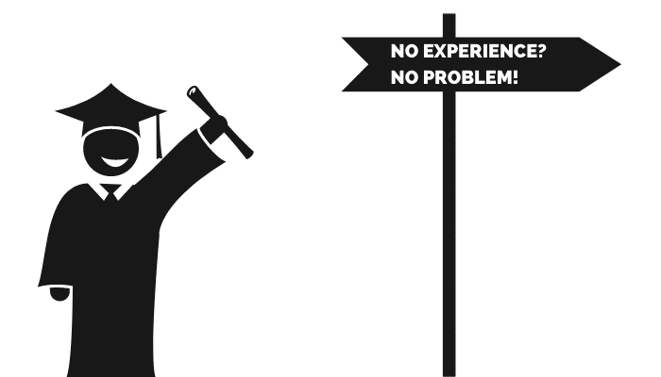
5. Heb ik bepaalde vaardigheden nodig om deze training te volgen? Voor deze training heb je geen ervaring nodig. De wil om te leren is genoeg!

Slide 18
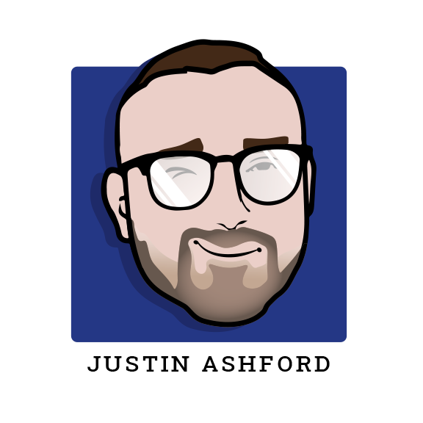
6. Wie zijn de trainers?
Justin is een gepassioneerde tech- en reparatieliefhebber. Hij bouwde vanuit de USA vele jaren aan zijn eigen repair shops en merk en kan gerekend worden tot de beste mobile engineers ter wereld. Justin besloot zijn technieken en kennis met de wereld te delen via zijn YouTube-kanaal 'The Art of Repair'. Tegenwoordig heeft het Art of Repair-kanaal meer dan 30K+ abonnees en bevat het meer dan 150 video's. Achter de schermen werkt Justin samen met iedereen die bereid is hard te werken voor de reparatie-gemeenschap. Dit heeft hem over de hele wereld gebracht waar hij geweldige mensen heeft ontmoet die net zoveel van repareren houden als hij. | Quirijn is 30 jaar, heeft een goedlopende repair shop en met al bijna 18 jaar ervaring op het gebied van het repareren van devices, leeft hij al langer met dan zonder het repareren van apparaten. Toch is ook Quirijn, net als bijna iedere andere ondernemer, begonnen met slechts een passie, een droom en een zolderkamer. Quirijn heeft inmiddels ruim 5 jaar ervaring in het geven van trainingen en kan gerust gerekend worden tot de top engineers van Nederland. Inmiddels is Quirijn aangesloten bij The art of Repair en zal hij samen met Justin alle trainingen verzorgen in Nederland.

Slide 19
7. Wat soort reparaties kun je vol vertrouwen uitvoeren na deze training?
L1/L2 (basisreparaties): - Scherm-, connector- en batterijreparaties op iPhone/iPad en Android-telefoons - Je leert daarnaast de basis voor andere reparaties (game consoles, tv, enz.) L2/L3 (micro solderen): - Je kunt een IC op een moederbord vervangen, evenals vele andere soorten componenten, zoals FPC-connectoren, HDMI en oplaadpoorten. Zelfs microscopisch kleine condensatoren, weerstanden en diodes! - Je leert daarnaast de basis voor andere reparaties (game consoles, audio, tv, enz.)

Slide 20
Haal een diploma waar je echt wat aan hebt!

Slide 21
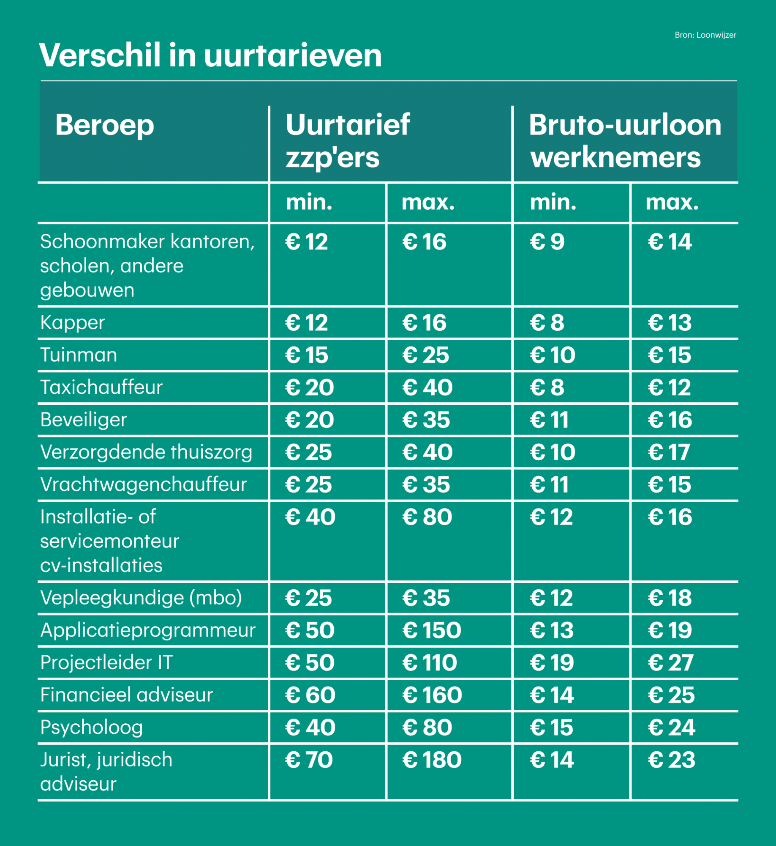
8. Wat zijn de potentiële inkomsten van de vaardigheden die tijdens deze training zijn geleerd? Potentiële inkomsten: € 40 per reparatie in 30 minuten. Je uurtarief is ongeveer € 80 voor een L1/L2-reparatie. Voor een L3-reparatie is dat zo'n €160. L1/L2: €80 per uur (Geadviseerd FT-salaris: €2.200 tot 3.000) L2/L3: €160 per uur (Geadviseerd FT-salaris: €2.500 tot 3.500)

Slide 22
9. Hoe kun je je vaardigheden verbeteren?
L2/L3 (micro solderen) e-learning en training volgen na de L1/L2 (basisreparaties);
Actief zijn in Facebook-groepen/Reddit (stel daar je vragen);
Op de hoogte blijven met blogs, podcasts of video’s op AOR YouTube-kanaal;
Je bent altijd welkom in ons lab om te oefenen of om je eigen reparaties mee te nemen en daar uit te voeren. (neem je eigen reparaties mee en voer ze daar uit);
Communiceer met de WhatsApp-groep die door AOR voor jou en je mede-techneuten is gemaakt. Zo houd je contact na de training;
Bekijk de e-learning nog eens, want herhaling is het sleutelwoord, maar ook omdat de e-learning continu wordt bijgewerkt met nieuwe kennis;
Als je je werk voortdurend documenteert, kun je de diagnose straks dromen;
HELP ANDEREN MET JOUW KENNIS!

Slide 23
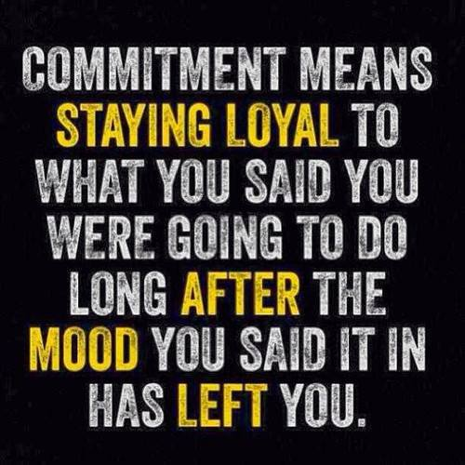
10. Wat zijn de belangrijkste succesfactoren?
Echte motivatie omdat je deze vaardigheden onder de knie wilt krijgen, niet omdat het je is gevraagd;
Tijd om erin te investeren. Heb je er de tijd voor of wil je er tijd voor maken?
Ga niet te snel, maar stapje voor stapje;
Motiveer je werknemers, geef ze incentives.

Slide 24
11. Wat gebeurt er als het mij niet lukt om reparaties uit te voeren?
Dat gaat niet gebeuren!
Hulp nodig met je reparaties? De engineers van Mobileparts.shop staan altijd voor je klaar, zodat je jouw beloftes aan je klanten kunt nakomen!

Slide 25
Word een allround (mobile) reparateur! Wij hebben zin om jou alles te leren! Twijfel niet en meld je nu aan!

Slide 26
Maart 2023
REGISTREER JE HIER VOOR DE AANKOMENDE TRAINING!

Slide 27
12. We beseffen ons goed dat er ook ‘beren op de weg’ kunnen zijn voor shop eigenaren. Onderstaand wat tips om de beren op afstand te houden….
Beer 1: Hoe voorkomt een ondernemer/organisatie dat een medewerker gaat lopen (naar bijv. de concurrent) zodra hij volledig is getraind?
Een salaris en arbeidscondities die aansluiten bij een medewerker die behandeld wordt als ZZP’er
Contractueel vastleggen
Beer 2: Hoe snel heeft een ondernemer/organisatie de opleiding van een medewerker terug verdiend?
Over het algemeen is dit ca 2 maanden bij L1/L2 en 4 maanden bij L2/L3. Niet meegenomen is natuurlijk de extra omzet op andere productgroepen gezien het toegenomen intensiteit van het winkelbezoek.
Tip: gebruik de AOR calculator voor de berekening
Beer 3: Is een getrainde medewerker direct in staat zelfstandig te repareren en wat als uit onzekerheid de medewerker het niet aandurft?
Terugval op de opstuurservice van Mobileparts.shop. Stuur device op en je hebt hem binnen 2 dagen retour!
Terugkom dag(en) inplannen in het lab, cursisten zijn altijd (kosteloos) welkom!
Hulp vragen via de vele online communities, er is altijd wel iemand die wil/kan helpen.
Beer 4: Wat als mijn monteur (langdurig) uitvalt?
Instellen van een buddy systeem waarbij monteurs aan elkaar worden gekoppeld als uitvalhoek?
Terugval op de opstuurservice van Mobileparts.shop. Stuur device op en je hebt hem binnen 2 dagen retour!
Beer 5: Financieel
Deelbetalingen mogelijk onder voorwaarden
Vergoeding E-learning door OFED
Investering L1/L2 (Basisreparaties)
 | € 1.750 ex. BTW
Break-even-point (á € 40) | 44 reparaties = ca. 2 maanden
Investering L2/L3 (Microsolderen)
 | € 3.650 ex. BTW
Break-even-point (á € 80) | 46 reparaties = ca. 4 maanden

